Slide 1
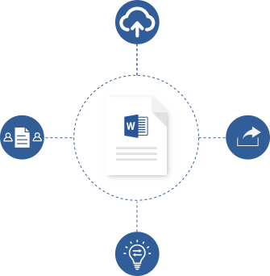
Fem nye måder
at arbejde på
i Word
Samarbejd med hvem som helst, hvor som helst
I behøver ikke at klumpe jer sammen omkring den samme computer eller sende filer frem og tilbage. I kan alle redigere den samme kopi af et dokument – endda i realtid.
Gem i skyen
Når du gemmer filer i skyen, kan du tilgå
dem overalt, og de er derfor lette
at dele med dit team.
Arbejd sammen i realtid
Rediger dokumenter samtidigt i realtid, og se andres ændringer, mens de foretages.
Del
Du skal blot klikke på én knap
for hurtigt at anmode andre
om at redigere eller få vist dit dokument.
Afgiv eller modtag idéer
Registrer dine ændringer og del dine tanker med andre i kommentarer. Alle kan bidrage til samtalen og holde styr på ændringer.
aka.ms/coauthorinword

Slide 2
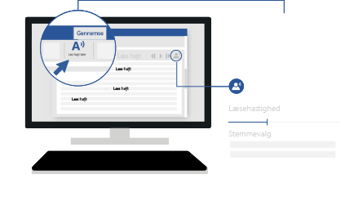
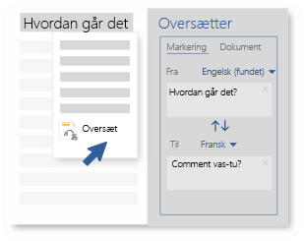
Lyt til dit indhold
Har du ikke tid til at sidde ned og læse? Så lyt i stedet.
Højtlæsning i Word – lyt til indholdet i dit dokument, når hvert ord fremhæves.
Reguler læsehastigheden, og skift oplæserens stemme.
Højtlæsning er et læringsværktøj i Word, der er beregnet til at hjælpe ordblinde og billedblinde,
men kan hjælpe alle med at forbedre deres læsefærdigheder.
aka.ms/wordlearningtools
Oversæt
Bryd gennem sprogbarrieren. Læs et dokument på dit sprog, eller oversæt det til din læsers sprog uden at forlade Word.
Brug Oversætter til at søge efter og få mere at vide om, hvad ord og udtryk betyder på andre sprog.
Oversæt markeret tekst
eller komplette dokumenter på
60 sprog.
aka.ms/translateinword

Slide 3
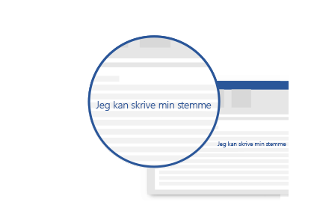
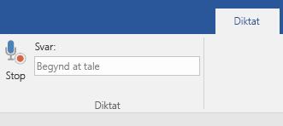
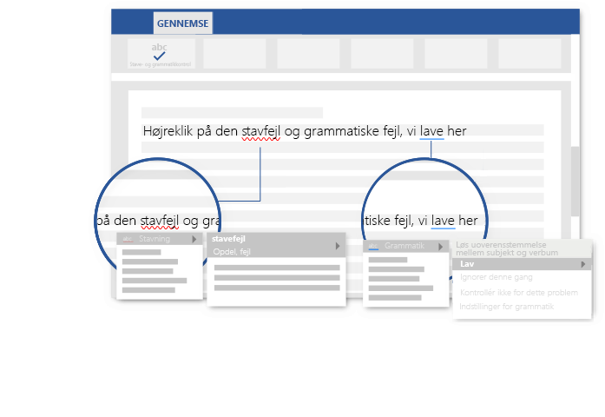
Dikter
Det kan tage lang tid at skrive noget. Du skriver mails og dokumentudkast – nu kan du taste med stemmen helt uden at bruge hænderne. Skriv, rediger og formatér dokumenter ved at tale i Word. Alt, hvad du siger, omdannes til tekst.
Jeg kan skrive min stemme
Dikter er et tilføjelsesprogram til Word, Outlook og PowerPoint. Funktionen føjer fanen Diktering til båndet.
aka.ms/dictate
Læs korrektur, mens du skriver
Er du mere tryg ved at skrive i Word – så brug Editor.
Editor kontrollerer stavning og grammatik og giver også adgang til stilistiske forslag, der kan hjælpe dig med at forbedre din skrivefærdighed.
aka.ms/editorinword

Slide 4
Få flere tips, videoer, hjælp og kurser
Besøg aka.ms/WordHelp
Disse oplevelser er tilgængelige i skrivebordsversionen af Word 2016 og Word i Office 365.

